Slide 1
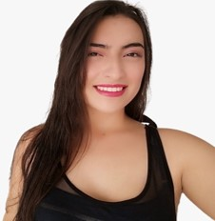
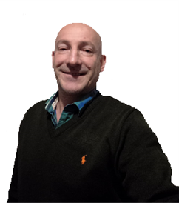
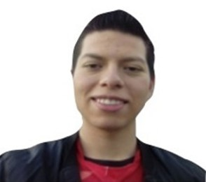

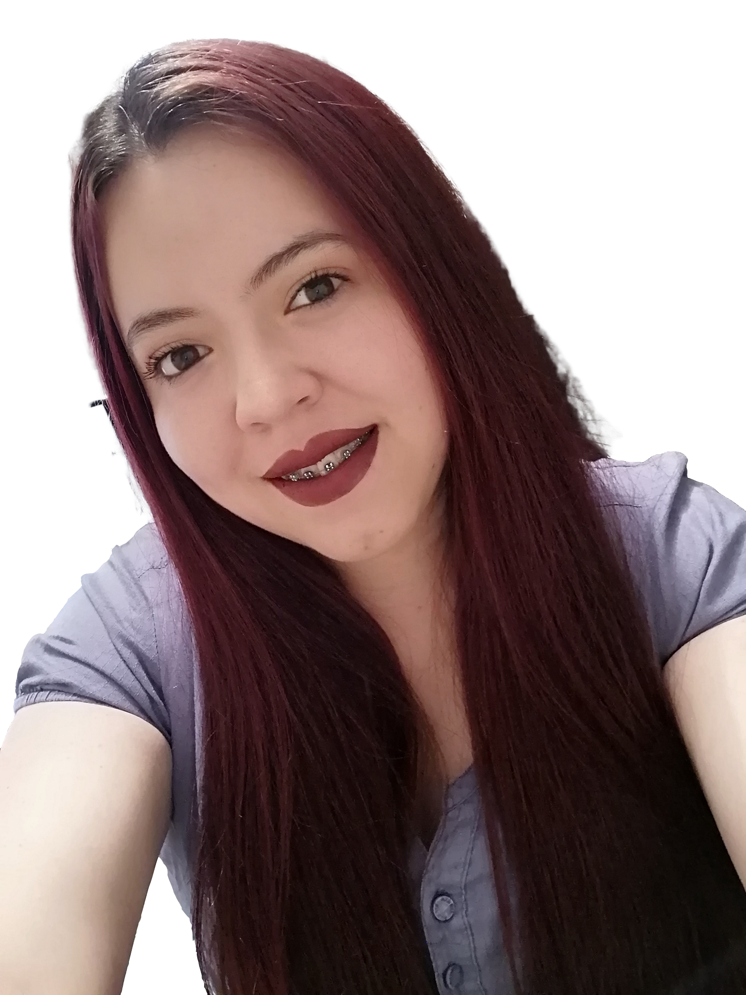
CUARTETO IMPERIAL.
Mi grupo esta conformado por Andrés Vargas,
Carolina Ospina, Viviana Pulido y de mi persona. Somos un grupo que nos unimos poco a poco principalmente nos unimos Andrés y yo, luego se unió Carolina y por ultimo Viviana. Todos somos responsables y siempre estamos en la misma sintonía para lograr cumplir con cada objetivo.

Slide 2
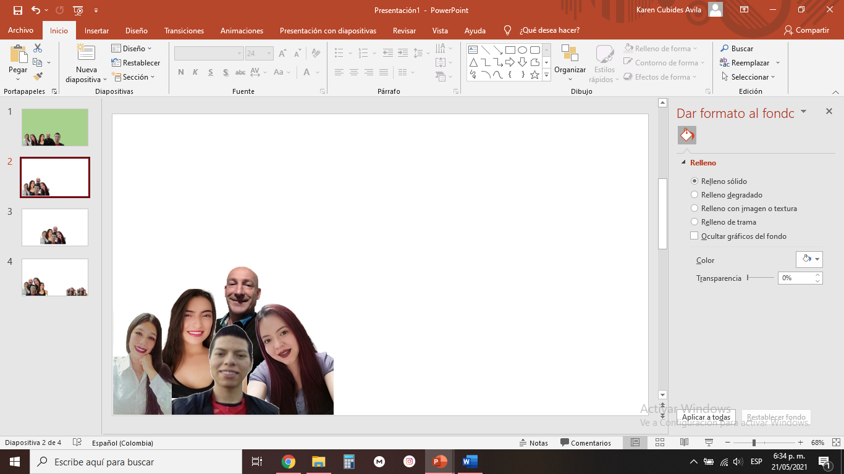
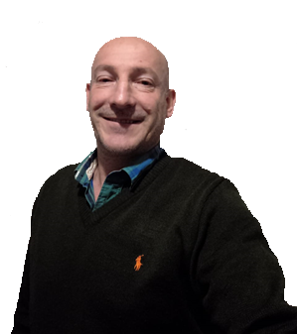
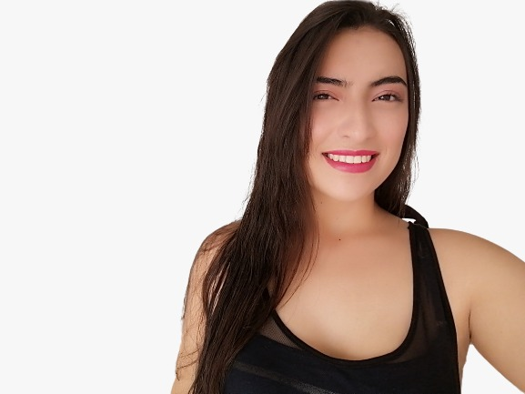
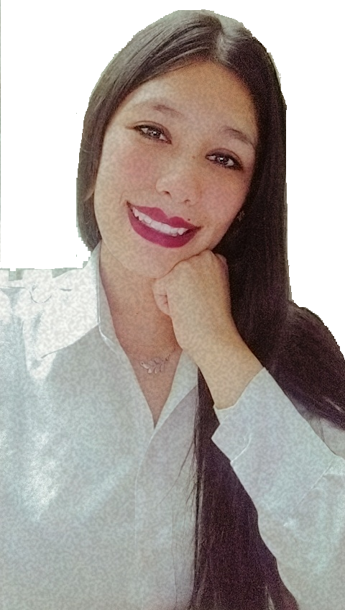
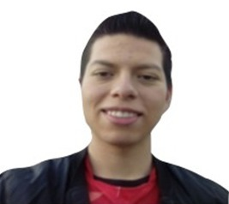
SIEMPRE EFICACES.
Desde el comienzo hemos sido un grupo muy unido, responsable con cada una de nuestras responsabilidad, siempre aportando y buscando como apoyarnos el uno con el otro. Somos muy exigentes con nuestros trabajos buscando entregar lo mejor de nosotros.

Slide 3
DIVERSIÓN SIEMPRE.
A pesar de tomar siempre con mucha seriedad y responsabilidad siempre. También buscamos la manera de divertirnos, algunas veces hacemos chistes y otras veces incluso cantamos.

Slide 4
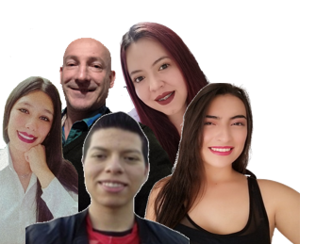
APOYO INCONDICIONAL.
Tenemos muy claro que estamos expuestos a que cualquier improvisto suceda, por eso siempre estamos prestos para ser el apoyo de quien lo necesite y colaborarle el lo que necesite.

Slide 5
EL EQUIPO MAS UNIDO.
Desde el comienzo nos gusta demasiado siempre conectarnos para trabajar todos juntos y hacer un mejor trabajo y poder estar todos de acuerdo con el trabajo que realizamos y así logramos entregar siempre los mejores trabajos.

